Slide 1
Multi-view fusion for activity recognition using deep neural networks
Rahul Kavia, Vinod Kulathumania, FNU Rohita,
Vlad Kecojevicb
Giáo viên: Nguyễn thị oanh
Trình bày: Lữ Mạnh HÙng

Slide 2
Nội dung trình bày
Introduction
Related Work
System architecture
Experimental evaluation
Conclusion

Slide 3
Abstract
Áp dụng Multi-view fushion vào kiến trúc ConvNet LSTM
Đề xuất hai kỹ thuật fushion
Thử nghiệm trên hệ thống nhận dạng hành động của tài xế (sử dụng dataset mutil-camera driving sumulator)
Thử nghiệm trên WVU dataset

Slide 4
Introduction
RNN được sử dụng trong các hệ thống phân loại trong miền thời gian
LSTMs có thể mapping từ một chuỗi input ra một hay một chuỗi output
Sự kết hợp của ConvNet với LSTM để phân loại dữ liệu trong miền thời gian
mở rộng với hệ thống multi-view
Bài toán đánh giá sự phân tâm của lái xe bởi các chức năng trong buồn lái

Slide 5
Introduction
So sánh khả năng nhận dạng của ConvNet LSTM và spatio-temporal feature
ConvNet LSTM:
Đem lại hiệu quả cao hơn với một hay nhiều view
Fed trực tiếp các input sample thay vì phải foreground extraction

Slide 6
Related work
Thách thức của các phương pháp truyền thống dựa trên spatio-temporal feature:
Foreground extraction hiệu quả kém với các môi trường phức tạp
Vị trí đặt camera thay đổi
Các chuỗi action không được đánh dấu điểm bắt đầu và kết thúc

Slide 7
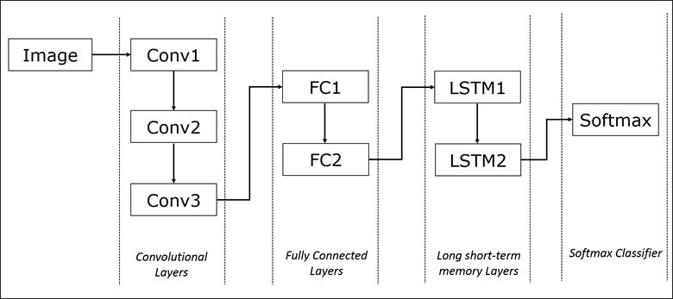
Related work
Giải pháp: Kết hợp ConvNets và LSTMs để phân loại spatio-temporal data
Sử dụng 2D CNN và fushion các view thay vì 3D CNN có chi phí train cao

Slide 8
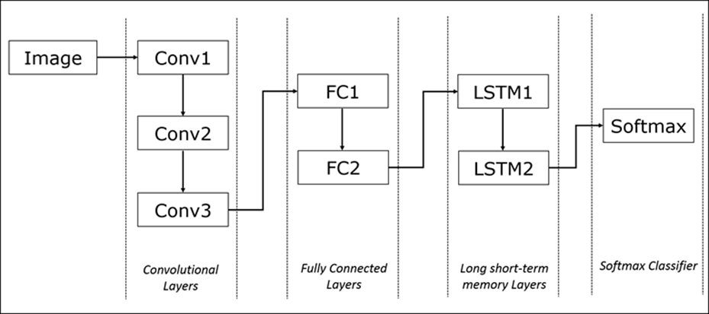
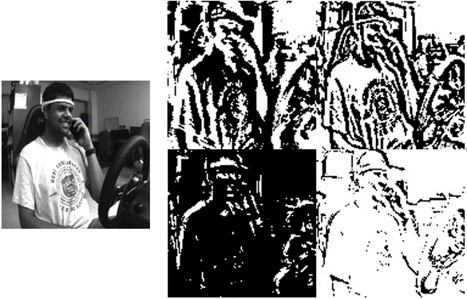
System architecture Building blocks of the deep neural network
Grayscale image: 640 x 480
Resize: 256 x 256
1st conv layer: 20 kernels x size 5 x 5
2D max pooling
2nd conv layer: 50 kernels x size 5 x 5
2D max pooling
3rd conv layer: 50 kernels x size 4 x 4
2D max pooling

Slide 9
System architecture Building blocks of the deep neural network
Result: 50 channels of 29 x 29
FC1 size: 1000
FC2 size: 500
2 x LSTM: x 1 hidden layer size 512
512 memory cell
Output: 1 x 100 vector
Softmax

Slide 10
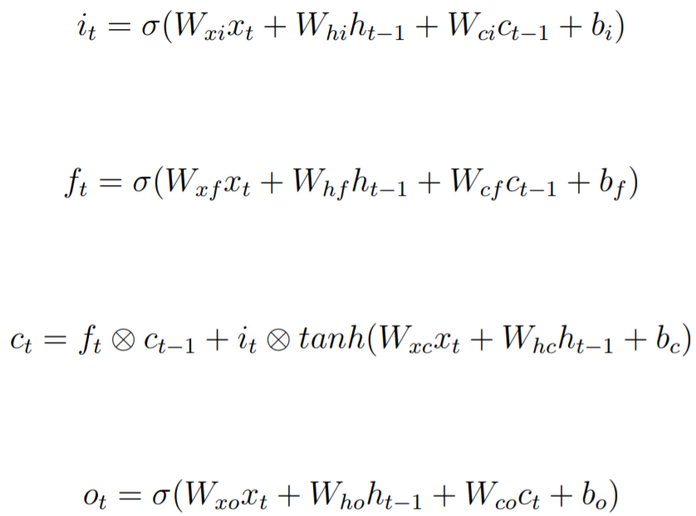


System architecture Building blocks of the deep neural network
LSTM:

Slide 11
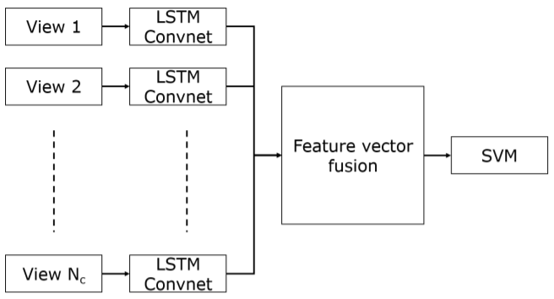
System architecture Multi-view fusion using deep neural networks
Sử dụng ConvNet LSTMs để tạo feature:
Output mỗi view: 1 x 100 vector
Không gian feature: 1 x Nc ∗ 100
Sử dụng SVM để phân lớp các action

Slide 12
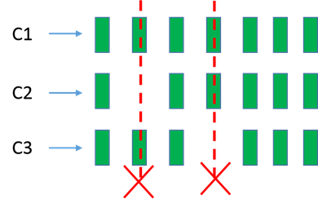
System architecture Multi-view fusion using deep neural networks
Sử dụng ConvNet LSTMs để tạo feature:
Nạp các frame đồng bộ theo từng view

Slide 13
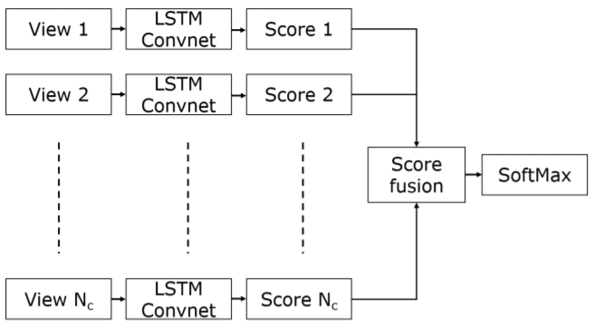
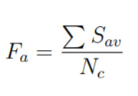

System architecture Multi-view fusion using deep neural networks
Score fusion
$S_{av}$: score của action a trong view v.
Action a có score cao nhất sẽ được gán cho output class

